Slide 1
Matematika převážně nevážně? aneb Pojďte to zkusit se spolužáky…a
Ing. Lenka Suchánková
Střední škola kosmetiky a hotelnictví BEAN, s. r. o.
a Soukromá SOŠ a SOU BEAN, s. r. o., Praha °

Slide 2
Kdo z vás učí (mj.?) matematiku na ZŠ či SŠ? ☺

Slide 3
Proč?
státní maturita z informatiky
matematická „odolnost“ žáků střední školy netechnického typu
hledání cesty ze začarovaného kruhu
učebnice z 90. let – MATFYZ
matematika = velká láska od dětství
od 15 let mi moje učitelka MAT na gymnáziu dohazovala děti svých bohatších známých

Slide 4
matikaprospoluzaky.cz
Dobrý mistr i dřevo naučí tancovat!
pocitame.si

Slide 5
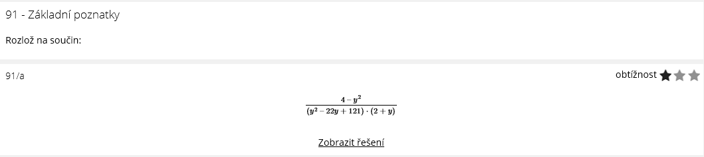

Ukázka z webu pocitame.si

Slide 6
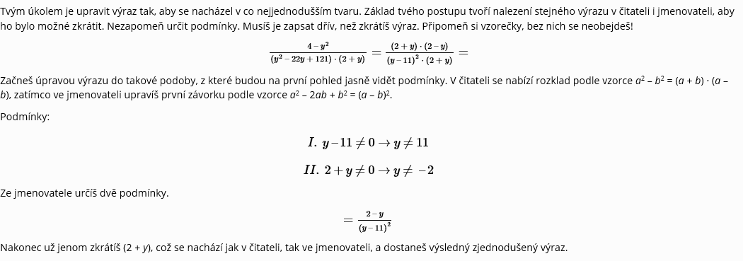

Slide 7

,,,,,,,,,,,,,,,,,,,,,

Slide 8
A jiné zdroje… Znáte další?
https://www.priklady.eu/cs/matematika/algebraicke-vyrazy.alej
http://www.realisticky.cz/dil.php?id=16
https://www.umimematiku.cz/matematika-highschool
Připojíte se ke komunitě „spolužáků“?

Slide 9
Děkuji za pozornost.
suchankova@jsi.cz
Chcete se připojit? Napište prosím…

